Slide 1
UiPath Studio X 安装
使用UiPath Studio X来操作RPA吧！

Slide 2

如何获取UiPath Studio
访问Uipath官网：
https://www.uipath.com
单击“Try UiPath Free”，打开免费试用的注册页面。

Slide 3
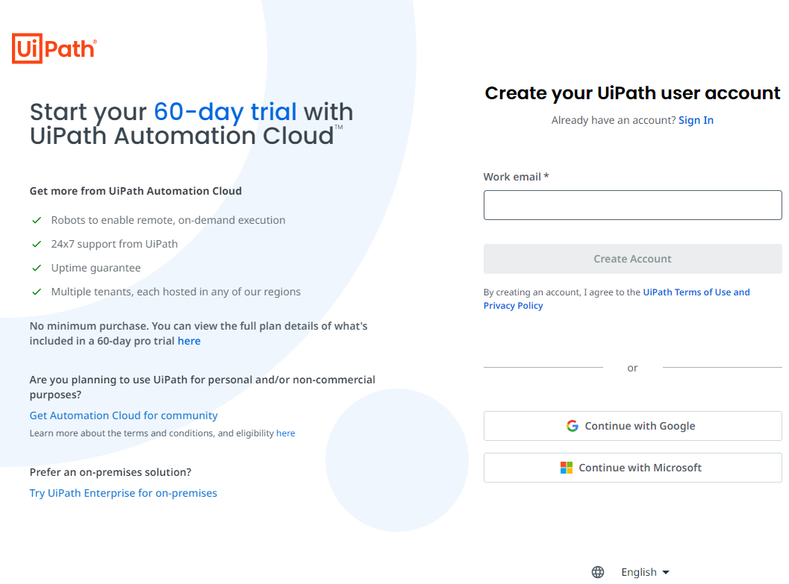
如何获取UiPath Studio
单击底部的“Get Automation Cloud for Community”链接继续。

Slide 4
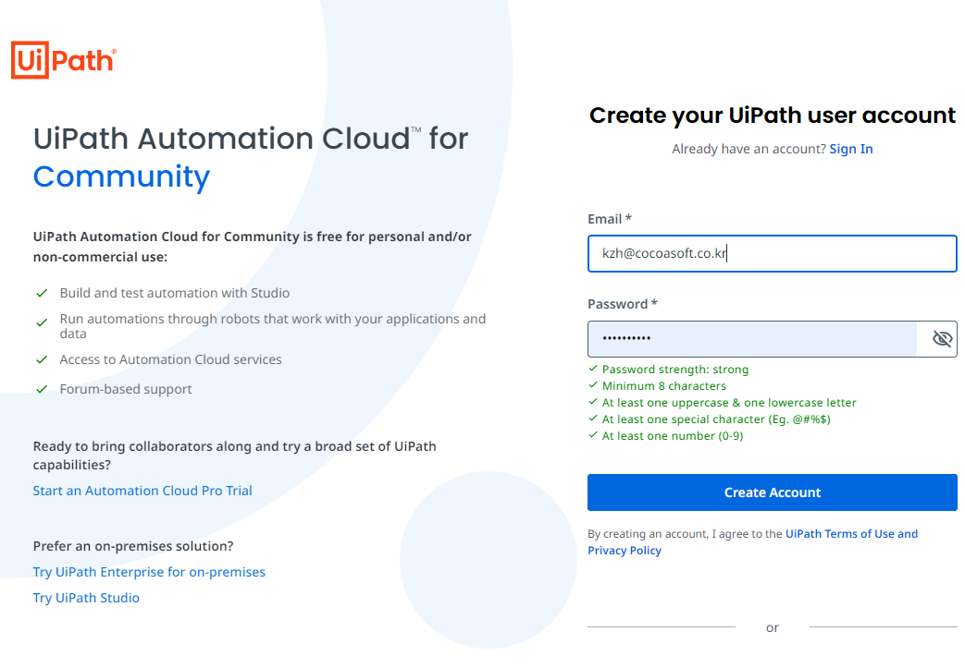
下载安装程序
输入电子邮件地址即可完成UiPath注册。创建帐户后，须验证电子邮件。
接下来填写一些信息（例如全名、国家/地区）后创建Orchestrator实例。

Slide 5
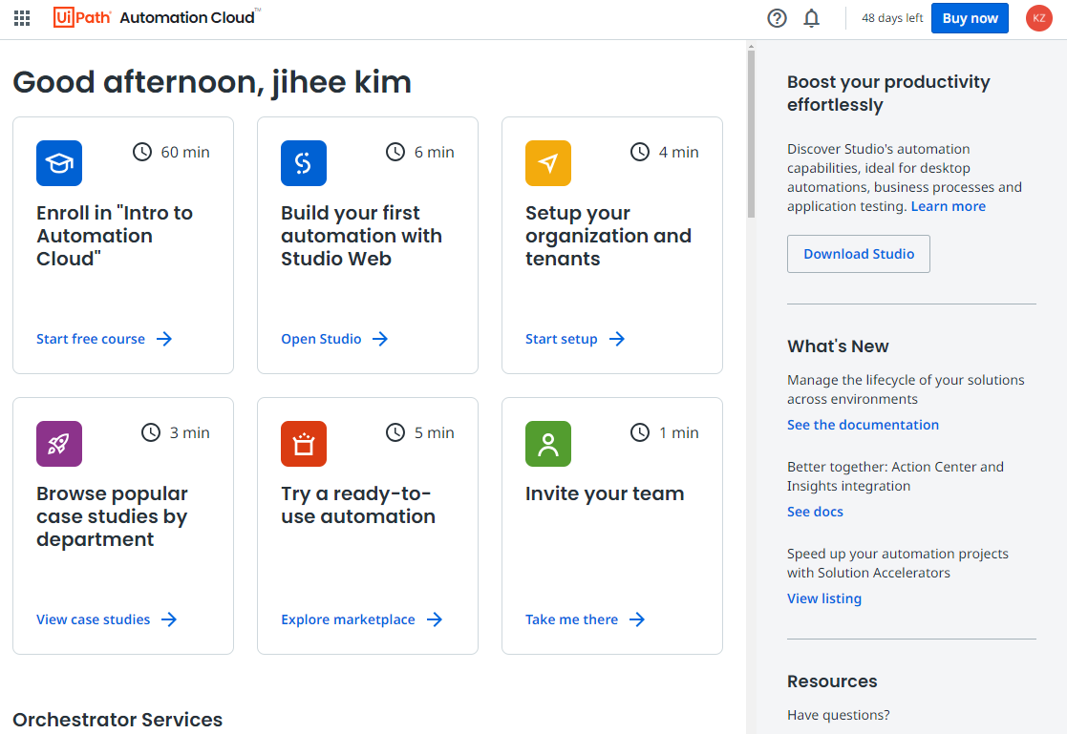
下载安装程序
创建 Orchestrator 实例后将出现Orchestrator 界面。
单击右侧的“Download”下载安装程序。

Slide 6
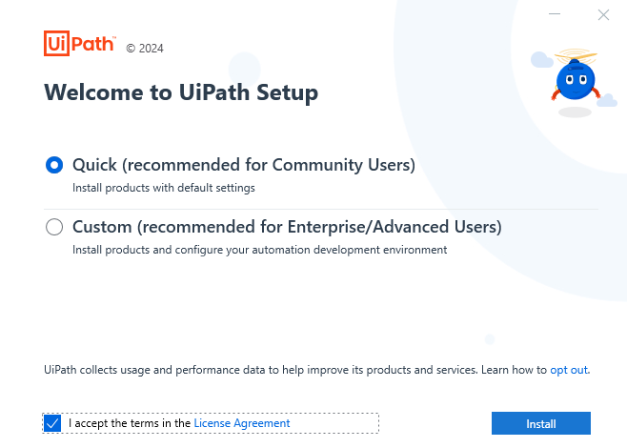
选择快速安装
执行安装程序并选择“Quick Installation”，确认接受下面条款。
单击“‘install”等待安装UiPath Studio。

Slide 7
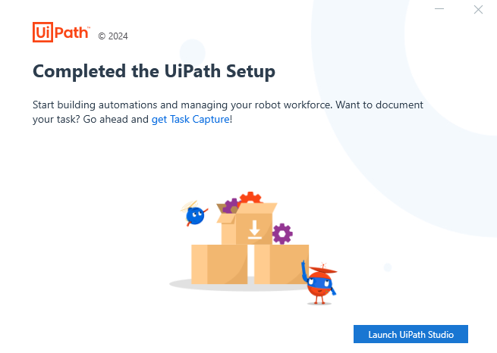
运行UiPath Studio
完成设置后，单击“Launch UiPath Studio”执行已安装的程序。

Slide 8
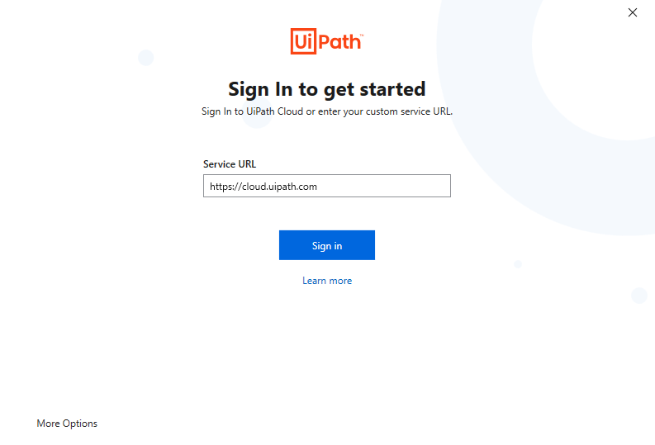
运行UiPath Studio
单击“Sign in”运行并打开Uipath。

Slide 9
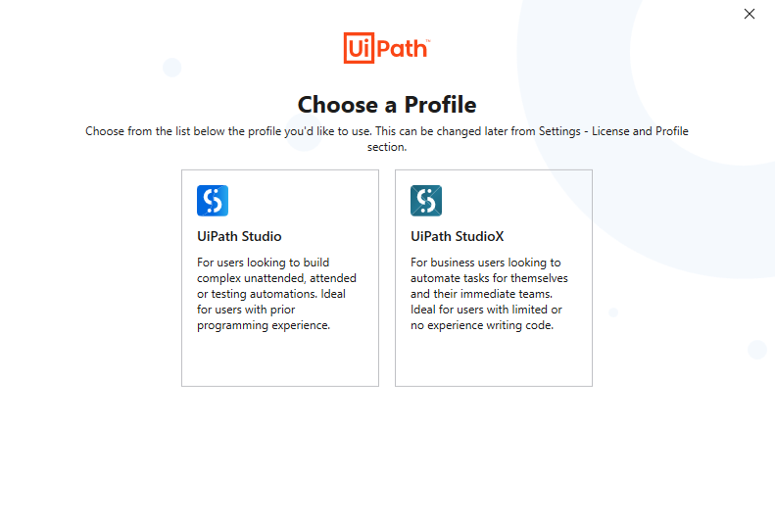
选择版本
选择“UiPath Studio X”来使用studio x。
这样安装和设置就完成了。

Slide 10
感谢！
希望带给您愉快便捷的RPA体验。

